Slide 1
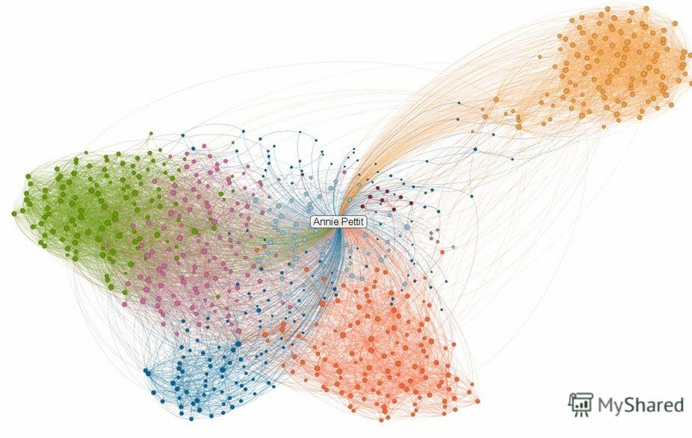
ИДЕНТИФИКАЦИЯ ЛИНЕЙНЫХ И НЕЛИНЕЙНЫХ ГЕОДИНАМИЧЕСКИХ СИСТЕМ МЕТОДАМИ КЛАСТЕРНОГО АНАЛИЗА

Slide 2
Структурная идентификация движений и деформаций блоков ГДС может быть осуществлена методами распознавания образов, в частности, методами кластер-анализа или на основе комбинации методов кластерного анализа, комитетов и фильтра Калмана .
Главное предназначение кластер-анализа заключается в поиске существующих структур, даже если число кластеров (блоков) не определено заранее. В этом коренное отличие кластер-анализа от методов распознавания образов с учителем, в частности, от дискриминантного анализа, который приписывает объекты к уже существующим группам, а не создает новые группы.

Slide 3
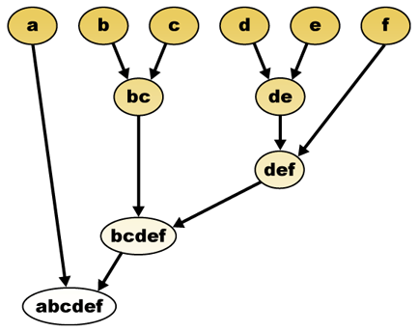
Одним из самых используемых алгоритмов кластер- анализа является иерархическая агломеративная (объединяющая) кластер- процедура. С ее помощью можно выполнить тонкий структурный анализ совокупности кластеризуемых объектов и при помощи некоторых критериев определять наиболее оптимальные варианты разбиений на однородные кластеры.

Slide 4
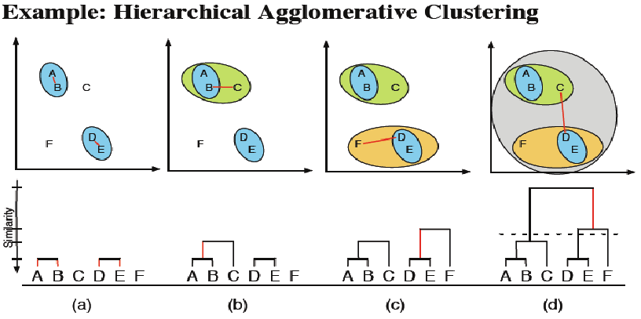
Иерархическая агломеративная кластер-процедура представляет собой пошаговый алгоритм, при котором на каждом шаге происходит объединение множества объектов, подлежащих классификации, в непересекающиеся кластеры, при этом каждое последующее объединение относится к кластерам, полученным на предыдущем шаге.

Slide 5
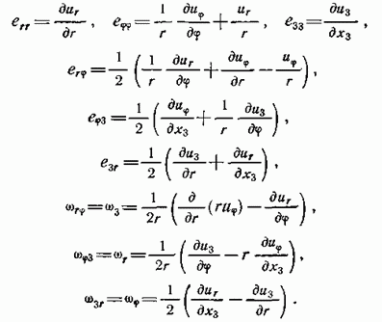
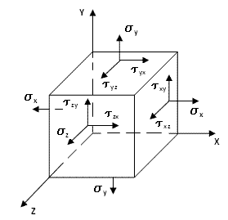
Перемещающиеся со временем блоки земной поверхности традиционно описываются векторами скоростей смещения. Более общий случай предполагает расширение вектора параметров модели включением векторов ускорений. К числу признаков, описывающих геодинамическую систему, относятся также компоненты тензора деформаций, тензора напряжений и/или вычисленные по ним инвариантные характеристики.

Slide 6

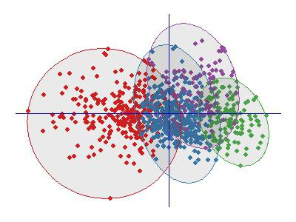
Пусть на территории исследуемой ГДС имеется сеть, состоящая из N геодезических пунктов Pi , i=1,2,..., N . Каждому i-му пункту соответствует вектор горизонтальных смещений Оценки скоростей могут быть определены из математической обработки повторных геодезических наблюдений с учетом модели произвольного смещения пунктов

Slide 7

Введѐм некоторую метрику ρ(Pi ,Pj ) , определяющую меру несходства между величиной и направлением движения пары пунктов Pi и Pj . В качестве признаков кластеризуемых объектов выберем компоненты вектора смещений ux и uy . Исходя из физической природы объекта и учитывая однородность признаков ux и uy , примем в качестве метрики Евклидово расстояние:

Slide 8
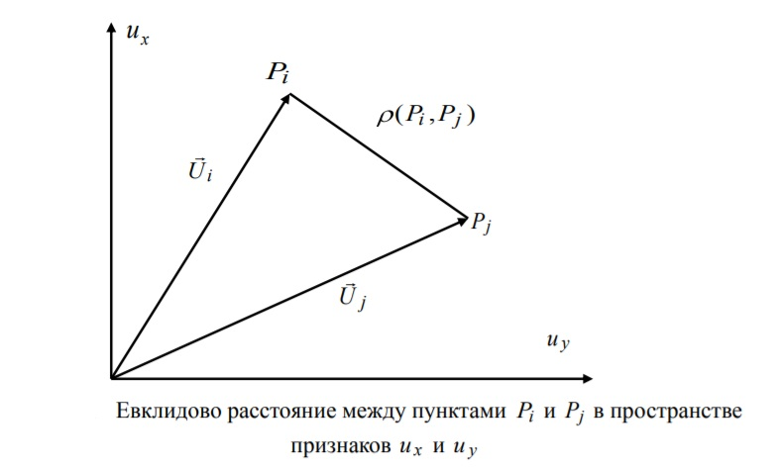
Геометрически это можно интерпретировать как расстояние между концами векторов смещений точек Pi и Pj:

Slide 9
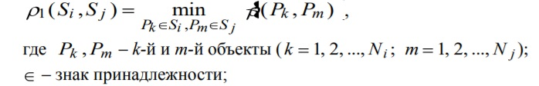
При конструировании различных кластер-процедур возникает также понятие расстояния не между отдельными объектами, а между целыми группами объектов. Наиболее часто используется пять функций таких межкластерных расстояний:
1) расстояние между группой Si с числом объектов Ni и группой Sj с числом объектов Nj равно расстоянию между ближайшими объектами из этих групп (стратегия «ближайшего соседа»):

Slide 10
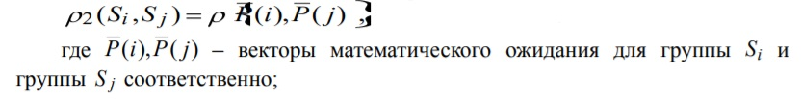

2) расстояние между группой Si и группой Sj равно расстоянию между их математическими ожиданиями («центроидная» стратегия):
3) расстояние между группами равно расстоянию между их самыми дальними объектами (стратегия «дальнего соседа»):

Slide 11

4) расстояние между группами равно среднему арифметическому всевозможных попарных расстояний между объектами рассматриваемых групп (стратегия «группового среднего»):
5) межгрупповое расстояние определяется как увеличение внутригрупповой суммы квадратов (суммы квадратов расстояний от соответствующих центров) при объединении (метод Уорда).

Slide 12
Общий алгоритм иерархической агломеративной кластер-процедуры в задаче выделения блоков ГДС будет иметь следующий вид:
Все объекты считаются отдельными кластерами.
Два самых близких кластера (в смысле принятой метрики) объединяются в один.
Пересчитываются межклассовые расстояния.
Переход к пункту 2

Slide 13
Спасибо за внимание!!!

